Slide 1
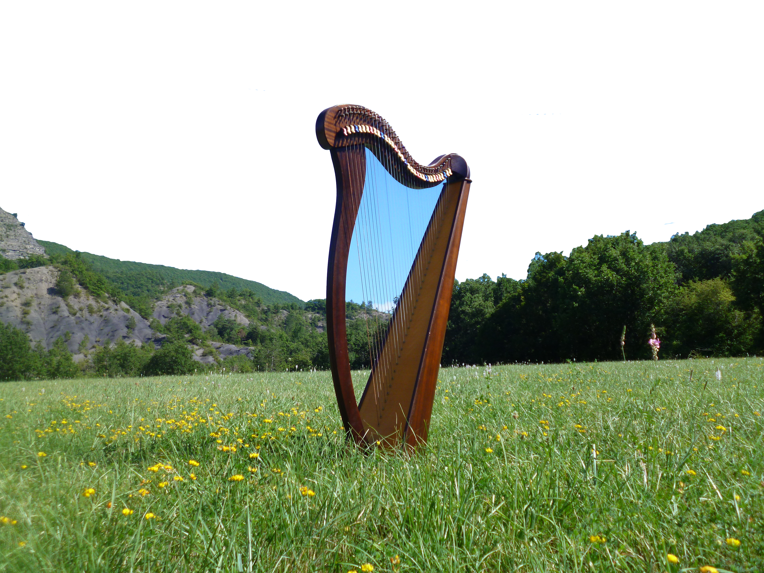
Lección 15 LA PROMESA DE DIOS A DAVId
2 Samuel 7.4-17
«Tu casa y tu reino permanecerán siempre delante de tu rostro, y tu trono será estable eternamente».
2 Samuel 7.16

Slide 2
Explorar la multiplicidad de significados que tiene el concepto «casa» en la Biblia.
Afirmar la soberanía de Dios, que no necesita de la humanidad para manifestar su divinidad.
Recalcar la fidelidad de las promesas divinas.

Slide 3
Profeta: Persona enviada por Dios para comunicar un mensaje que expresa la voluntad divina para un líder o para un pueblo. Los profetas no adivinaban el futuro, sino que examinaban el presente del pueblo a la luz del pacto con Dios. Si el pueblo está cumpliendo el pacto con fidelidad, el futuro será de gloria. Empero, si el pueblo viola el pacto, su futuro será doloroso.
Casa: Lugar donde habitan personas, al nivel individual, o familias, tanto nucleares como extendidas. La Biblia usa este concepto de diversas maneras, tanto para referirse al lugar donde habita una familia, a la descendencia de una persona prominente (por ejemplo, «la casa de David») o a un santuario considerado como el lugar donde habita la deidad («la casa de Dios»).

Slide 4
2 Samuel 7.4-5
RVR
4 Aconteció aquella noche, que vino palabra de Jehová a Natán, diciendo:
5 «Ve y di a mi siervo David: “Así ha dicho Jehová: ¿Tú me has de edificar una casa en la que yo more?
VP
4 Pero aquella misma noche, el Señor se dirigió a Natán y le dijo:
5 «Ve y habla con mi siervo David, y comunícale que yo, el Señor, he dicho: “No serás tú quien me construya un templo para que habite en él.

Slide 5
2 Samuel 7.6-7
RVR
6 Ciertamente no he habitado en casas desde el día en que saqué a los hijos de Israel de Egipto hasta hoy, sino que he peregrinado en una tienda que me servía de santuario.
7 En todo cuanto he andado con todos los hijos de Israel, nunca he dicho a ninguna de las tribus de Israel, a quien haya mandado apacentar a mi pueblo de Israel: ‘¿Por qué no me habéis edificado una casa de cedro?’
VP
6 Desde el día en que saqué de Egipto a los israelitas, hasta el presente, nunca he habitado en templos, sino que he andado en simples tiendas de campaña.
7 En todo el tiempo que anduve con ellos, jamás le pedí a ninguno de sus caudillos, a quienes puse para que gobernaran a mi pueblo Israel, que me construyera un templo de madera de cedro.”

Slide 6
2 Samuel 7.8-9
RVR
8 Ahora, pues, dirás así a mi siervo David: ‘Así ha dicho Jehová de los ejércitos: Yo te tomé del redil, de detrás de las ovejas, para que fueras príncipe de mi pueblo Israel;
9 y he estado contigo dondequiera que has ido, he exterminado delante de ti a todos tus enemigos, y te he dado nombre grande, como el nombre de los grandes que hay en la tierra.
VP
8 Por lo tanto, dile a mi siervo David que yo, el Señor todopoderoso, le digo: “Yo te saqué del redil, y te quité de andar tras el rebaño, para que fueras el jefe de mi pueblo Israel;
9 te he acompañado por dondequiera que has ido, he acabado con todos los enemigos que se te enfrentaron, y te he dado gran fama, como la que tienen los hombres importantes de este mundo.

Slide 7
2 Samuel 7.10-11
RVR
10 Además, yo fijaré un lugar para mi pueblo Israel y lo plantaré allí, para que habite en él y nunca más sea removido, ni los inicuos lo aflijan más, como antes,
11 en el tiempo en que puse jueces sobre mi pueblo Israel; y a ti te haré descansar de todos tus enemigos. Asimismo Jehová te hace saber que él te edificará una casa.
VP
10 Además he preparado un lugar para mi pueblo Israel, y allí los he instalado para que vivan en un sitio propio, donde nadie los moleste ni los malhechores los opriman como al principio,
11 cuando puse caudillos que gobernaran a mi pueblo Israel. Yo haré que te veas libre de todos tus enemigos. Y te hago saber que te daré descendientes,

Slide 8
2 Samuel 7.12-13
RVR
12 Y cuando tus días se hayan cumplido y duermas con tus padres, yo levantaré después de ti a uno de tu linaje, el cual saldrá de tus entrañas, y afirmaré su reino.
13 Él edificará una casa para mi nombre, y yo afirmaré para siempre el trono de su reino.
VP
12 y que cuando tu vida llegue a su fin y mueras, yo estableceré a uno de tus descendientes y lo confirmaré en el reino.
13 Él me construirá un templo, y yo afirmaré su reino para siempre.

Slide 9
2 Samuel 7.14-15
RVR
14 Yo seré padre para él, y él será hijo para mí. Si hace mal, yo lo castigaré con vara de hombres, y con azotes de hijos de hombres;
15 pero no apartaré mi misericordia de él como la aparté de Saúl, a quien quité de delante de ti.
VP
14 Yo le seré un padre, y él me será un hijo. Y cuando cometa una falta, yo lo castigaré y lo azotaré como todo padre lo hace con su hijo,
15 pero no le retiraré mi bondad como se la retiré a Saúl, al cual quité para ponerte a ti en su lugar.

Slide 10
2 Samuel 7.16-17
RVR
16 Tu casa y tu reino permanecerán siempre delante de tu rostro, y tu trono será estable eternamente.’”»
17 Así, conforme a todas estas palabras, y conforme a toda esta visión, habló Natán a David.
VP
16 Tu dinastía y tu reino estarán para siempre seguros bajo mi protección, y también tu trono quedará establecido para siempre.”»
17 Natán le contó todo esto a David, exactamente como lo había visto y oído.

Slide 11
Dios es libre.
Dios no depende de la humanidad para probar, animar o validar su divinidad.
La mayor parte de las religiones «crean» a las divinidades que adoran. El ser humano «crea» estas divinidades cuando proyecta en ellas sus propios temores, ansiedades y esperanzas.

Slide 12
En lugar de ser creado por la humanidad, Dios es quien ha creado y quien sustenta al género humano.
La palabra «casa» tiene diversos sentidos en la Biblia sobre los cuales debemos reflexionar.
Dios no desea que le edifiquemos una casa; Dios desea edificarnos para que formemos parte de su «casa» o templo espiritual.
Dios es fiel a sus promesas porque la fidelidad es uno de los atributos de su carácter divino, ya que es imposible que Dios mienta (Heb 6.18). Podemos confiar en Dios, ya que siempre cumplirá sus promesas con amor.

Slide 13
Poderoso Creador, hoy te damos gracias por tu fidelidad. Gracias por invitarnos a gozar de los beneficios del pacto de salvación que has establecido con la humanidad. Gracias por ser fiel a tus promesas. Permítenos, buen Dios, atesorar estas verdades en lo profundo de nuestros corazones. Todo esto lo pedimos en nombre de Jesús, el Mesías, el Cristo. Amén.

